Slide 1
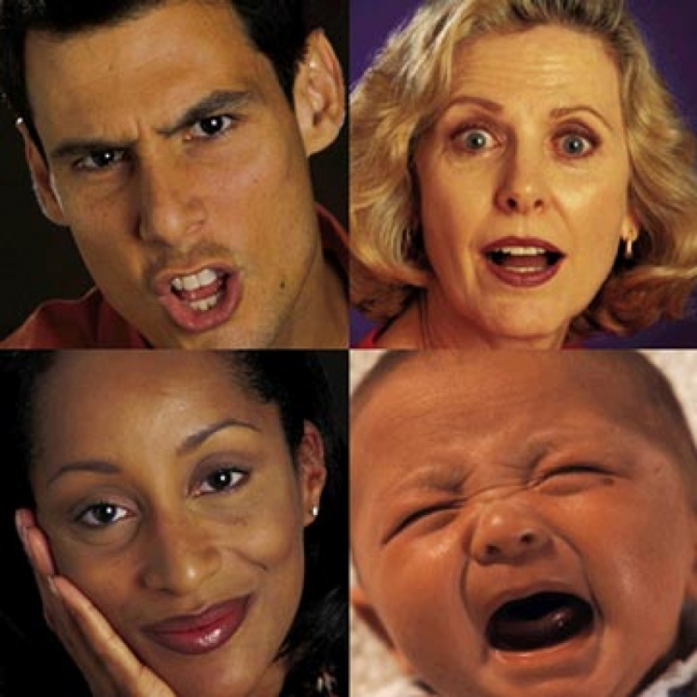
Поняття «емоція»
Підготувала:
Учениця 11-А класу
ЗОШ.№22 м. Кременчука
Климченко Аліна

Slide 2
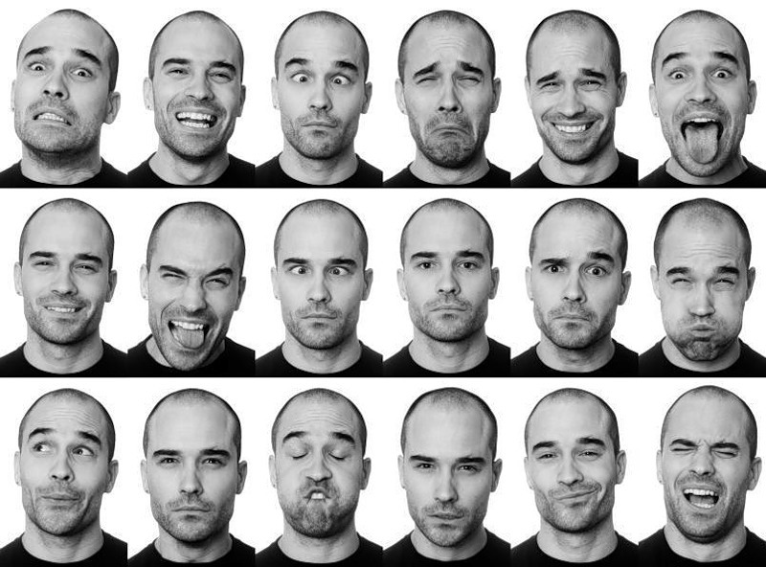
Що таке емоція?
Емоція - емоційний процес середньої тривалості, що відображає суб'єктивне оціночне ставлення до існуючих або можливих ситуацій. Емоції відрізняють від афектів, почуттів і настроїв.
Одна з найважливіших особливостей емоцій — їх індикаторний характер, тобто здатність формуватися по відношенню до ситуацій і подій, які реально в цей час можуть не відбуватися, і існують тільки у вигляді ідеї про пережиті, очікувані чи уявні ситуаціях.
Інша важлива особливість — їх здатність до узагальнення і комунікації (емоції можуть передаватися між людьми або тваринами), через що емоційний досвід включає в себе не тільки індивідуальні переживання, але й емоційні співпереживання, що виникають в ході спілкування, сприйняття творів мистецтва тощо .

Slide 3
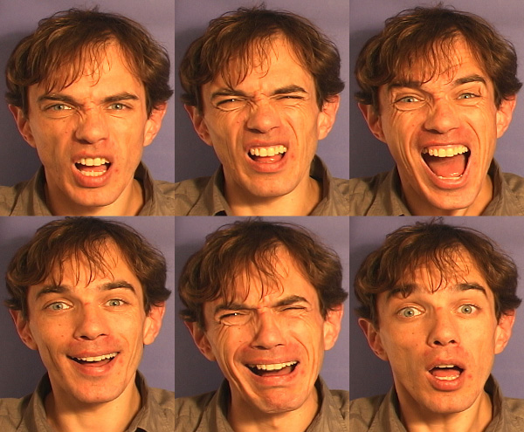
Класи емоційних станів
1. Настрій — найпоширеніший емоційний стан, що характеризується слабкою інтенсивністю, тривалістю, іноді невизначеністю та неясністю переживань. Виділяють чотири основні причини та обставини, що змінюють настрій:
органічні процеси (хвороба, втома погіршують настрій;
здоров'я, повноцінний сон піднімають настрій);
зовнішнє середовище (бруд, шум, важке повітря,
неприємний колір погіршують настрій; чистота, тиша,
свіже повітря, затишок піднімають настрій);
взаємовідносини між людьми (образа, грубість
погіршують настрій; привітність, довіра, такт піднімають
настрій);
мислені процеси (образи, в яких відображаються негативні
емоції погіршують настрій; образи, в яких відображаються позитивні емоції піднімають настрій;).

Slide 4
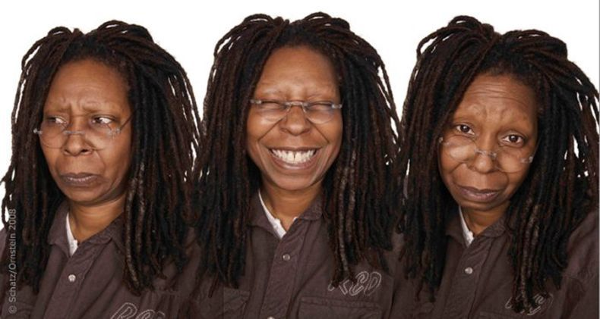
Класи емоційних станів
2. Пристрасть — виразне, визначене, сильне, глибоке, тривале, усвідомлене емоційне переживання. Воно активізує діяльність людини, підпорядковує собі всі її думки та вчинки, мобілізує на подолання перешкод, на досягнення поставленої мети. Пристрасть до улюбленої справи (наприклад, до спорту, до музики) дозволяє досягти значних успіхів, пристрасть до боротьби (у широкому значенні цього слова) породжує мужність. Однак пристрасть може не лише формувати особистість, але й зруйнувати її (наприклад, пристрасть до азартних ігор, алкоголю, наркотиків).
3. Афект — емоційне переживання, що характеризується різко вираженою інтенсивністю та відносною короткочасністю. Це вже не радість, а захоплення; не горе, а відчай; не страх, а жах; не гнів, а лють.

Slide 5
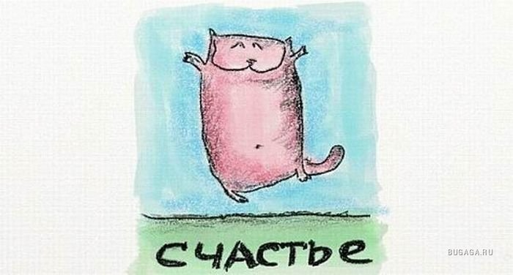
Класифікація емоцій
За ступенем збудження чи заспокоєння розрізняють:
Стенічні емоції — підштовхують до вчинків, висловів, збільшують напругу сил. Людині важко мовчати, не діяти активно (радість, впевненість, тріумф, страх, злість).
Астенічні емоції — характеризуються пасивністю, бездіяльністю (страждання, неспокій, страх).
За наявністю відтінків задоволення або незадоволення розрізняють:
Позитивні емоції — породжуються узгодженням обставин з нормами, що відповідають світогляду цієї особи (задоволення, радість, захват, замилування, самовдоволення, упевненість, задоволеність собою, повага, довіра, симпатія, ніжність, любов, подяка, спокійна совість, полегшення, безпека, каяття, каяття совісті, й ін.).

Slide 6
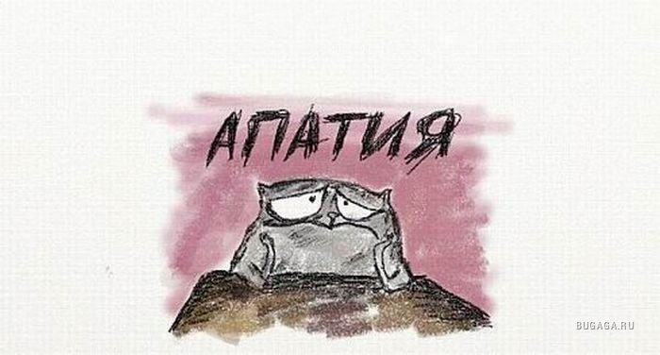
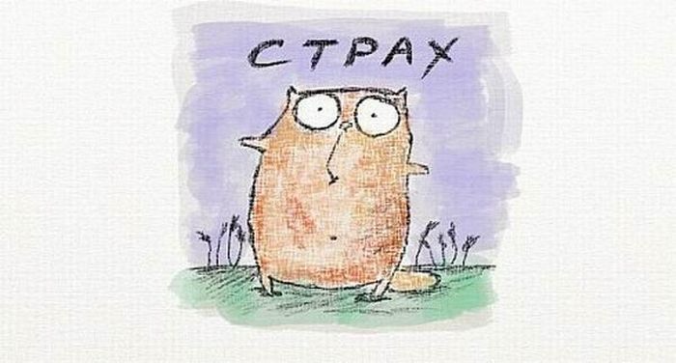
Класифікація емоцій
Негативні емоції — породжуються відхиленням обставин від параметрів життєдіяльності конкретної людини як особистості (горе (скорбота), невдоволення, туга, сум, нудьга, розпач, засмучення, тривога, переляк, страх, жах, жалість, жаль, розчарування, образа, гнів, презирство, обурення, гордість, ворожість, заздрість, ненависть, злість, ревнощі, сумнів, розгубленість, зніяковілість, сором, стид,відраза і т. д.).
Також окремо виділяють: нижчі емоції, що пов'язані з безумовно-рефлекторною діяльністю, ґрунтуються на інстинктах та є їх вищим виразом (емоції голоду, спраги, егоїзму тощо) і вищі, дійсно людські емоції-почуття: обов'язку, любові, товариства, сорому тощо

Slide 7
Основні емоції
За Карлом Изарду виділяють 10 основних (базових) емоцій:
• Радість
• Подив
• Печаль
• Гнів
• Відраза
• Презирство
• Страх
• Сором
• Інтерес
• Вина

Slide 8
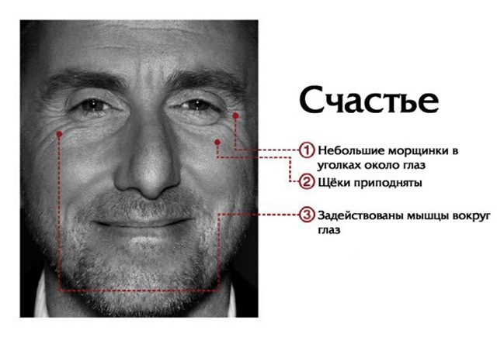

Радість
Емоція радості виникає в ситуаціях реалізації основних особистісних потреб і можливостей людини. Переживається як стан задоволення і насолоди життям, як почуття задоволеності собою, іншими людьми і навколишнім світом. Часто супроводжується відчуттям припливу сил, розширення можливостей та оптимізму.

Slide 9
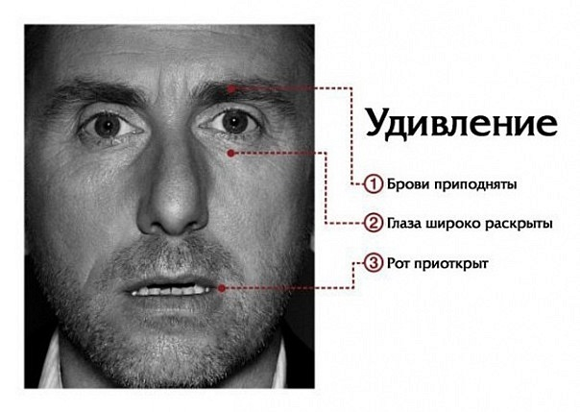
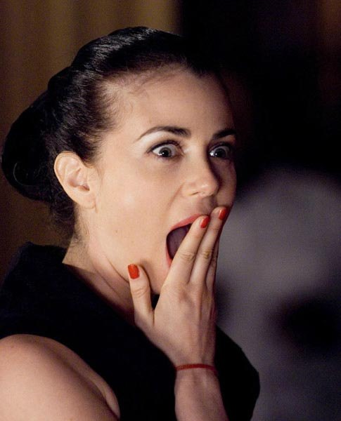
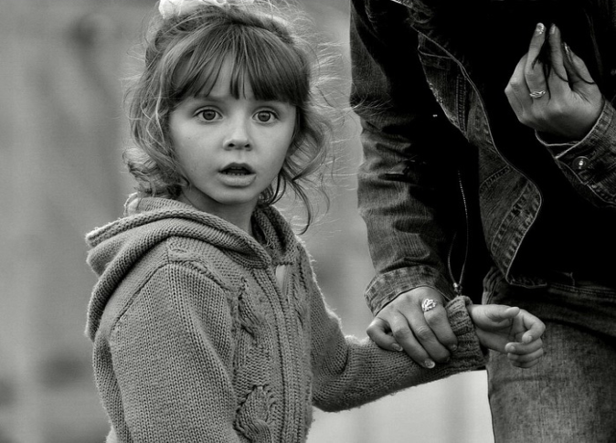
Подив
Подив досить близький до емоції інтересу. Виникає в аналогічних ситуаціях новизни, незвичайності і суперечливості. Однак є досить швидкоплинною емоцією. Виступає як сильний пізнавальний мотив, що спонукає до відповідних дії: з'ясувати, дізнатися, уточнити, упевнитися і т.д.

Slide 10
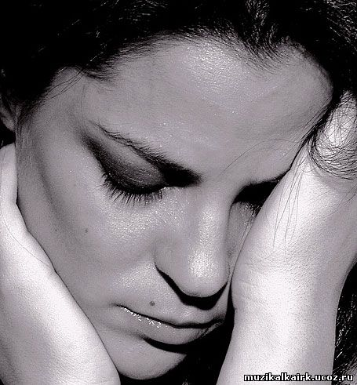
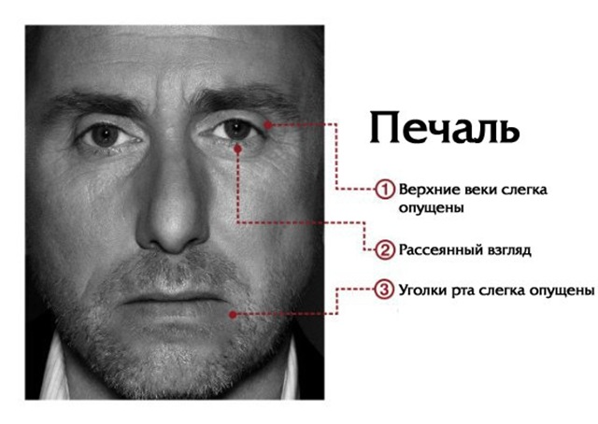
Печаль
Емоція печалі за знаком протилежна емоції радості. Вона може переживатися як стан зневіри, пасивності, занепаду духу, збентеженості, самотності, депресії, а в гранично гострій формі - горя. Виникає в ситуаціях депривації (позбавлення або істотного обмеження можливостей задоволення) основних життєвих потреб, мотивів і устремлінь особистості, при втраті близьких людей. Страждання має дуже серйозні наслідки для людини і є одним з найважливіших умов духовного розвитку.

Slide 11


Гнів
Емоція гніву виникає у відповідь на перешкоду в досягненні людиною пристрасно бажаних життєвих цілей , а також у ситуаціях , що обмежують можливості самореалізації. Серед причин гніву може бути особиста образа і приниження людини або його близьких , обман , шантаж , руйнування стану радості , наруга над ідеалами і світлими цінностями і т.д. Гнів породжує прилив сил і непереборне бажання розправитися з кривдником. Сильний гнів може перерости в стан люті і афекту . У цьому випадку людина втрачає самоконтроль і можливість свідомо керувати своїми діями. Сила гніву залежить від ступеня несподіванки, а також від значущості ущемлених особистих потреб , відносин і цінностей. Найчастіше гнів буває спрямований на інших людей. Однак він може бути спрямований і на самого себе.

Slide 12
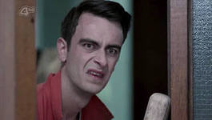
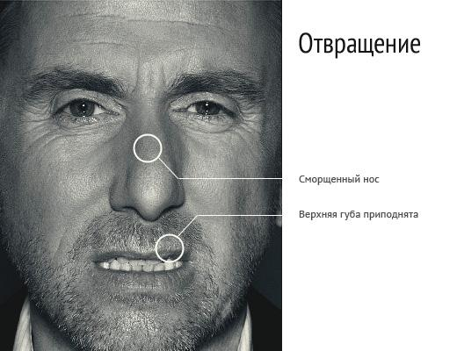

Відраза
Емоція відрази виникає по відношенню до об'єктів, явищ або людей, значною мірою не відповідним морально-естетичним вимогам суб'єкта. Вони сприймаються як потворні, огидні і т.д. Це можуть бути вчинки, думки і бажання людей, конкретні предмети, продукти діяльності та інше. Емоція відрази породжує бажання змінити відповідний об'єкт (поліпшити, удосконалити), знищити його або дистанціюватися від нього.

Slide 13

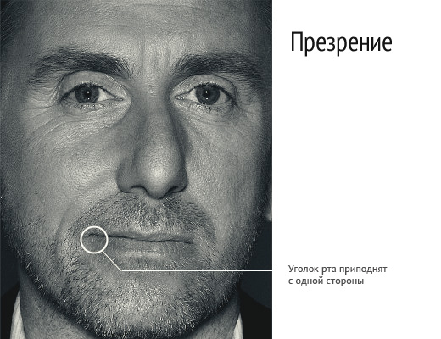
Презирство
Емоція презирства по своїй суті відповідає емоції відрази. Однак виникає вона тільки по відношенню до людей, коли їх поведінка, думки, вчинки не відповідають моральним вимогам суб'єкта. При цьому він відчуває почуття переваги, гордості і бажання відсторонитися від зневажуваного особи або групи осіб.

Slide 14
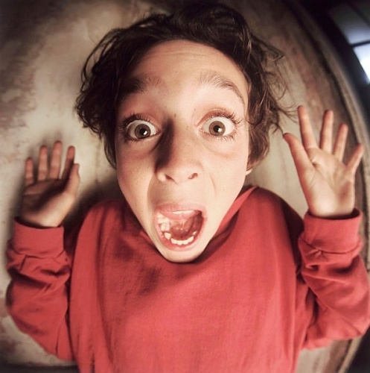
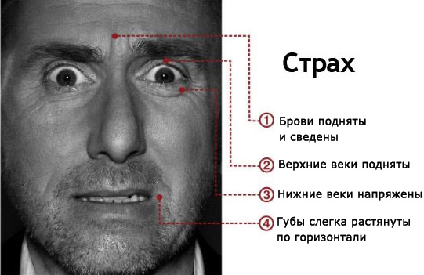

Страх
Емоція страху виникає в ситуаціях небезпеки та загрози фізичному або особистому існуванню людини. Залежно від ступеня цієї загрози вона може переживати як стан непевності, тривоги, передчуття біди, незахищеності, небезпеки, сильного жаху, що переходить у неконтрольований афект. Здатність подолати свій страх розцінюється як сила і сміливість людини.

Slide 15

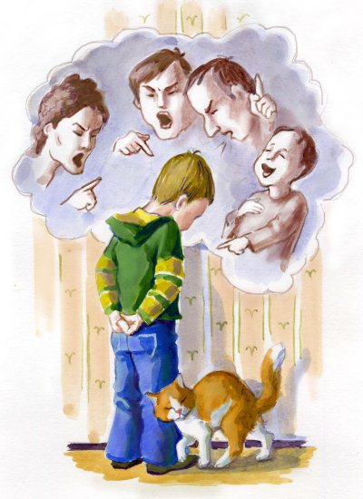
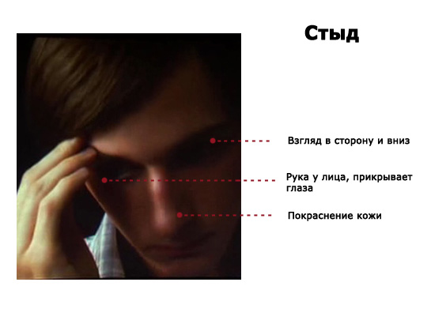
Сором
Емоція сорому виникає в ситуаціях , коли суб'єкт виявляє невідповідність своїх вчинків, поглядів, думок, бажань, особистих якостей, відносин, особливостей зовнішнього вигляду, соціальних характеристик розділяються їм самим морально - естетичним нормам. Особливо гостро це переживається на тлі порівняння себе з іншими ( більшістю інших , значущих інших ) . При цьому суб'єкт відчуває себе поганим, нікчемним, безпорадним, маленьким, слабким, нікуди не придатним, негідним, дурним, непривабливим, невдахою і т.д. Йому здається, що всі бачать його недоліки і зневажають його. Тому він відчуває гостре бажання усамітнитися, зникнути, « провалитися крізь землю». Легка форма сорому представляється як стан сором'язливості. Сором паралізує роботу інтелекту, робить сильний вплив на дії і вчинки людини, захоплює свідомість, активізує захисні механізми особистості.

Slide 16
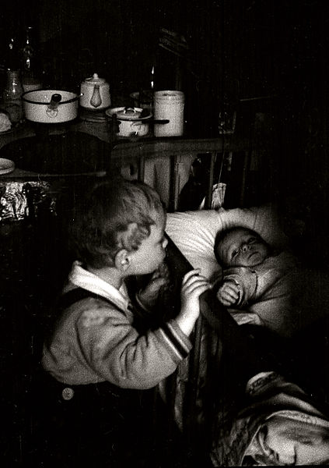
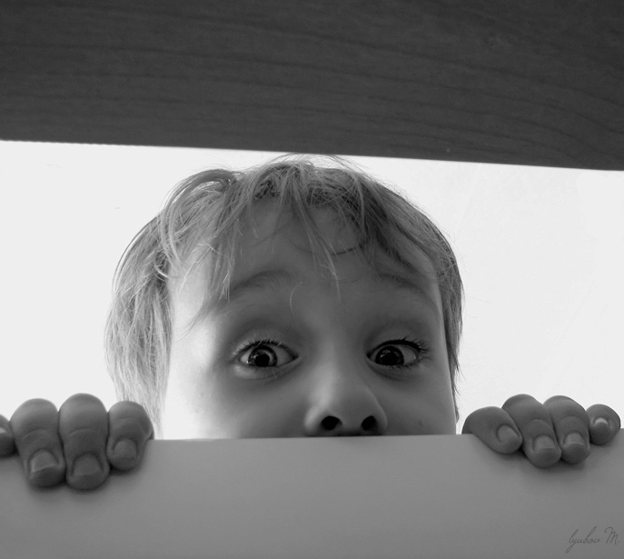
Інтерес
Інтерес-збудження переживається як почуття цікавості по відношенню до чогось або комусь, як бажання досліджувати, дізнатися, розширити свій кругозір, втрутитися в події. Виступає як досить сильний і ефективний мотив відповідної за змістом діяльності, особливо пізнавальною. Емоція інтересу актуалізується ситуаціями зіткнення суб'єкта з відповідним предметом або інформацією, ситуаціями незвичайності, суперечливості і новизни.

Slide 17
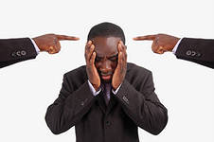


Вина
Емоція провини виникає в ситуаціях, коли людина усвідомлює свою причетність або відповідальність за шкоду, страждання, невдачі, незручності і негаразди інших людей. При цьому він відчуває почуття каяття і засудження самого себе (не встиг, не зміг, не попередив), бажання спокутувати свою вину (допомогти потерпілому, попросити вибачення, порозумітися). Здатність взяти на себе відповідальність за власні вчинки, пережити почуття провини і спокутувати провину є одним з найважливіших критеріїв особистісної зрілості.

Slide 18

Дякую за Увагу!

